Slide 1
第2章 线性表
一、填空。
1. 在顺序表中插入或删除一个元素，需要平均移动 表中一半元素，具体移动的元素个数与 表长和该元素在表中的位置 有关。
2. 线性表中结点的集合是 有限 的，结点间的关系是 一对一 的。
3. 向一个长度为n的线性表的第i个元素(1≤i≤n+1)之前插入一个元素时，需向后移动 n-i+1 个元素。
4. 向一个长度为n的线性表中删除第i个元素(1≤i≤n)时，需向前移动 n-i 个元素。
5. 在顺序表中访问任意一结点的时间复杂度均为 O(1) ，因此，顺序表也称为 随机存取 的数据结构。

Slide 2
第2章 线性表
6. 顺序表中逻辑上相邻的元素的物理位置 必定相邻。单链表中逻辑上相邻的元素的物理位置 不一定 相邻。
7. 在单链表中，除了首元结点外，任一结点的存储位置由 其直接前驱结点的链域的值 指示。
8． 在n个结点的单链表中要删除已知结点*p，需找到它的前驱结点的地址，其时间复杂度为O（n）。

Slide 3
第2章 线性表
二、判断正误。
（ × ）1. 链表的每个结点中都恰好包含一个指针。
（ × ）2. 链表的物理存储结构具有同链表一样的顺序。
（ × ）3. 链表的删除算法很简单，因为当删除链中某个结点后，计算机会自动地将后续的各个单元向前移动。
（ × ）4. 线性表的每个结点只能是一个简单类型，而链表的每个结点可以是一个复杂类型。
（ × ）5. 顺序表结构适宜于进行顺序存取，而链表适宜于进行随机存取。

Slide 4
第2章 线性表
（ × ）6. 顺序存储方式的优点是存储密度大，且插入、删除运算效率高。
（ × ）7. 线性表在物理存储空间中也一定是连续的。
（ × ）8. 线性表在顺序存储时，逻辑上相邻的元素未必在存储的物理位置次序上相邻。
（ × ）9. 顺序存储方式只能用于存储线性结构。
（ × ）10. 线性表的逻辑顺序与存储顺序总是一致的。

Slide 5
第2章 线性表
三、单项选择题
（ C ）1．数据在计算机存储器内表示时，物理地址与逻辑地址相同并且是连续的，称之为【】。
（A）存储结构 （B）逻辑结构
（C）顺序存储结构 （D）链式存储结构
（ B ）2.一个向量第一个元素的存储地址是100，每个元素的长度为2，则第5个元素的地址是【】。
（A）110 （B）108 （C）100 （D）120

Slide 6
第2章 线性表
（ A ）3. 在n个结点的顺序表中，算法的时间复杂度是O（1）的操作是【 】。
（A） 访问第i个结点（1≤i≤n）和求第i个结点的直接前驱（2≤i≤n）
（B） 在第i个结点后插入一个新结点（1≤i≤n）
（C） 删除第i个结点（1≤i≤n）
（D） 将n个结点从小到大排序
（ B ）4. 向一个有127个元素的顺序表中插入一个新元素并保持原来顺序不变，平均要移动【】个元素。
（A）8 （B）63.5 （C）63 （D）7

Slide 7
第2章 线性表
（ A ）5. 链接存储的存储结构所占存储空间【】。
（A） 分两部分，一部分存放结点值，另一部分存放表示结点间关系的指针
（B） 只有一部分，存放结点值
（C） 只有一部分，存储表示结点间关系的指针
（D） 分两部分，一部分存放结点值，另一部分存放结点所占单元数
（ B ）6. 链表是一种采用【】存储结构存储的线性表。
（A）顺序 （B）链式 （C）星式 （D）网状
（ D ）7. 线性表若采用链式存储结构时，要求内存中可用存储单元的地址【】。
（A）必须是连续的 （B）部分地址必须是连续的
（C）一定是不连续的 （D）连续或不连续都可以

Slide 8
第2章 线性表
（ B ）8． 线性表Ｌ在【】情况下适用于使用链式结构实现。
（Ａ）需经常修改Ｌ中的结点值
（Ｂ）需不断对Ｌ进行删除插入
（Ｃ）Ｌ中含有大量的结点 （Ｄ）Ｌ中结点结构复杂
（ C ）9． 单链表的存储密度【】。
（Ａ）大于1；（Ｂ）等于1； （Ｃ）小于1；（Ｄ）不能确定

Slide 9
第2章 线性表
1. 试比较顺序存储结构和链式存储结构的优缺点。在什么情况下用顺序表比链表好？
2 . 描述以下三个概念的区别：头指针、头结点、首元结点（第一个元素结点）。在单链表中设置头结点的作用是什么？

Slide 10
第3章 栈和队列
一、填空题。
1.线性表、栈和队列都是 结构，可以在向量的 位置插入和删除元素；对于栈只能在 插入和删除元素；对于队列只能在 插入和 删除元素。
2. 栈是一种特殊的线性表，允许插入和删除运算的一端称为 。不允许插入和删除运算的一端称为 。
3. 是被限定为只能在表的一端进行插入运算，在表的另一端进行删除运算的线性表。
4. 在一个循环队列中，队首指针指向队首元素的 位置。
线性
任何
栈顶
队尾
队首
栈顶
栈底
队列
前一个

Slide 11
第3章 栈和队列
n-1
5. 在具有n个单元的循环队列中，队满时共有 个元素。
6. 向栈中压入元素的操作是先 ，后 。
7. 从循环队列中删除一个元素时，其操作是 先 ，后 。
8. 设有4个数据元素a1、a2、a3和a4，对他们分别进行栈操作或队操作。在进栈或进队操作时，按a1、a2、a3、a4次序每次进入一个元素。假设栈或队的初始状态都是空。现要进行的栈操作是进栈两次，出栈一次，再进栈两次，出栈一次；这时，第一次出栈得到的元素是 ，第二次出栈得到的元素是 ；类似地，考虑对这四个数据元素进行的队操作是进队两次，出队一次，再进队两次，出队一次；这时，第一次出队得到的元素是 ，第二次出队得到的元素是 。经操作后，最后在栈中或队中的元素还有 个。
移动栈顶指针
存入元素
移动队首指针
取出元素
a2
a4
a1
a2
2

Slide 12
第3章 栈和队列
二、判断正误。
（ ）1. 在表结构中最常用的是线性表，栈和队列不太常用。
（ ）2. 栈是一种对所有插入、删除操作限于在表的一端进行的线性表，是一种后进先出型结构。
（ ）3. 对于不同的使用者，一个表结构既可以是栈，也可以是队列，也可以是线性表。
（ ）4. 栈和队列是一种非线性数据结构。
（ ）5. 栈和队列的存储方式既可是顺序方式，也可是链接方式。
（ ）6. 队是一种插入与删除操作分别在表的两端进行的线性表，是一种先进后出型结构。
（ ）7. 一个栈的输入序列是12345，则栈的输出序列不可能是12345。
×
√
√
×
√
√
×

Slide 13
第3章 栈和队列
（ ）1. 栈中元素的进出原则是:
Ａ．先进先出 Ｂ．后进先出
Ｃ．栈空则进 Ｄ．栈满则出
（ ）2.若已知一个栈的入栈序列是1，2，3，…，n，其输出序列为p1，p2，p3，…，pn，若p1=n，则pi为
Ａ．i Ｂ．n=i Ｃ．n-i+1 Ｄ．不确定
（ ）3. 判定一个栈ST（最多元素为m0）为空的条件是
Ａ．ST->top!=-1 Ｂ．ST->top==-1
Ｃ．ST->top!=m0 Ｄ．ST->top=m0
B
C
B

Slide 14
第3章 栈和队列
（ ）4. 判定一个队列QU（最多元素为m0）为满队列的条件是
Ａ．QU->rear - QU->front = = m0-1
Ｂ．QU->rear － QU->front －1= = m0
Ｃ．QU->front = = QU->rear
Ｄ．QU->front = = (QU->rear+1)%m0
（ ）5．数组Ｑ［ｎ］用来表示一个循环队列，ｆ为当前队列头元素的前一位置，ｒ为队尾元素的位置，假定队列中元素的个数小于ｎ，计算队列中元素的公式为
（Ａ）r－f; （Ｂ）（n＋f－r）% n;
（Ｃ）n＋r－f; （Ｄ）（n＋r－f）% n
D
D

Slide 15
第3章 栈和队列
6. 在做进栈运算时，应先判别栈是否 A ；在做退栈运算时，应先判别栈是否 B 。当栈中元素为n个，做进栈运算时发生上溢，则说明该栈的最大容量为 C 。
供选择的答案：
A，B：①空 ② 满 ③ 上溢 ④ 下溢
C： ①n-1 ② n ③ n+1 ④ n/2
2, 1, 2

Slide 16
第6章 树
一、下面是有关二叉树的叙述，请判断正误。
（ ）1. 若二叉树用二叉链表作存贮结构，则在n个结点的二叉树链表中只有n-1个非空指针域。
（ ）2.二叉树中每个结点的两棵子树的高度差等于1。
（ ）3.二叉树中每个结点的两棵子树是有序的。
（ ）4.二叉树中每个结点有两棵非空子树或有两棵空子树。
（ ）5.二叉树中每个结点的关键字值大于其左非空子树（若存在的话）所有结点的关键字值，且小于其右非空子树（若存在的话）所有结点的关键字值。
（ ）6.二叉树中所有结点个数是2^{k-1}-1，其中k是树的深度。
√
×
√
×
×
×

Slide 17
第6章 树
（ ）7.二叉树中所有结点，如果不存在非空左子树，则不存在非空右子树。
（ ）8.对于一棵非空二叉树，它的根结点作为第一层，则它的第i层上最多能有2^{i}-1个结点。
（ ）9.用二叉链表法存储包含n个结点的二叉树，结点的2n个指针区域中有n+1个为空指针。
（ ）10. 具有12个结点的完全二叉树有5个度为2的结点。
×
×
√
×

Slide 18
第6章 树
二、填空。
1． 由３个结点所构成的二叉树有 种形态。
2. 一棵深度为6的满二叉树有 个分支结点和 个叶子。
3． 一棵具有257个结点的完全二叉树，它的深度为 。
4．设一棵完全二叉树有700个结点，则共有 个叶子结点。
5. 设一棵完全二叉树具有1000个结点，则此完全二叉树有 个叶子结点，有 个度为2的结点，有 个结点只有非空左子树，有 个结点只有非空右子树。
5
31
32
9
350
500
499
0

Slide 19
第6章 树
6. 一棵含有n个结点的k叉树，可能达到的最大深度为 ，最小深度为 。
7. 二叉树的基本组成部分是：根（N）、左子树（L）和右子树（R）。因而二叉树的遍历次序有六种。最常用的是三种：前序法（即按N L R次序），后序法（即按 次序）和中序法（即按L N R次序）。这三种方法相互之间有关联。若已知一棵二叉树的前序序列是BEFCGDH，中序序列是FEBGCHD，则它的后序序列必是 。
8. 用5个权值{3, 2, 4, 5, 1}构造的哈夫曼（Huffman）树的带权路径长度是 。
n
2
F E G H D C B
33

Slide 20
第6章 树
三、选择题。
（ ）1． 不含任何结点的空树 。
（Ａ）是一棵树 （Ｂ）是一棵二叉树;
（Ｃ）是一棵树也是一棵二叉树;
（Ｄ）既不是树也不是二叉树
（ ）2．二叉树是非线性数据结构，所以 。
（Ａ）它不能用顺序存储结构存储;
（Ｂ）它不能用链式存储结构存储;
（Ｃ）顺序存储结构和链式存储结构都能存储;
（Ｄ）顺序存储结构和链式存储结构都不能使用
C
C

Slide 21
第6章 树
（ ）3. 具有n(n>0)个结点的完全二叉树的深度为 。
(Ａ) ⎡log₂(n)⎤ (Ｂ) ⎣ log₂(n)⎦
(Ｃ) ⎣ log₂(n) ⎦+1 (Ｄ) ⎡log₂(n)+1⎤
（ ）4．把一棵树转换为二叉树，这棵二叉树的形态是 。
（Ａ）唯一的 （Ｂ）有多种
（Ｃ）有多种，但根结点都没有左孩子
（Ｄ）有多种，但根结点都没有右孩子
C
A

Slide 22
第6章 树
5. 树是结点的有限集合，它 A 根结点，记为T。其余的结点分成为m（m≥0）个 B 的集合T1，T2，…，Tm，每个集合又都是树，此时结点T称为T_{i}的父结点，T_{i}称为T的子结点（1≤i≤m）。一个结点的子结点个数为该结点的 C 。
供选择的答案
A： ①有0个或1个 ②有0个或多个
③有且只有1个 ④有1个或1个以上
B: ①互不相交 ② 允许相交
③ 允许叶结点相交 ④ 允许树枝结点相交
C： ①权 ② 维数 ③ 度 ④ 序
答案：A= B= C=
1，1，3

Slide 23
第6章 树
6. 二叉树 A 。在完全的二叉树中，若一个结点没有 B ，则它必定是叶结点。每棵树都能惟一地转换成与它对应的二叉树。由树转换成的二叉树里，一个结点N的左子树是N在原树里对应结点的 C ，而N的右子树是它在原树里对应结点的 D 。
供选择的答案
A： ①是特殊的树 ②不是树的特殊形式
③是两棵树的总称 ④有是只有二个根结点的树形结构
B: ①左子结点 ② 右子结点
③ 左子结点或者没有右子结点 ④ 兄弟
C～D： ①最左子结点 ② 最右子结点
③ 最邻近的右兄弟 ④ 最邻近的左兄弟
⑤ 最左的兄弟 ⑥ 最右的兄弟
答案：A= B= C= D＝
2，1，1，3

Slide 24
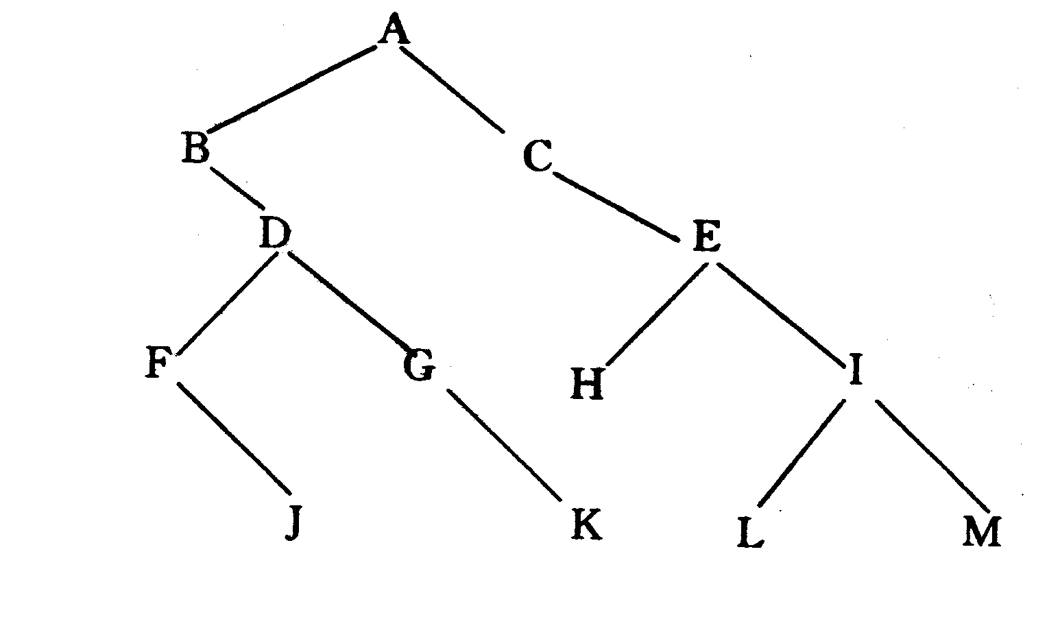
第6章 树
1. 试写出如图所示的二叉树分别按先序、中序、后序遍历时得到的结点序列。

Slide 25
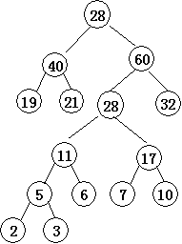
第6章 树
4. 假设用于通信的电文仅由8个字母组成，字母在电文中出现的频率分别为0.07，0.19，0.02，0.06，0.32，0.03，0.21，0.10。试为这8个字母设计哈夫曼编码。使用0～7的二进制表示形式是另一种编码方案。对于上述实例，比较两种方案的优缺点。

Slide 26
第7章 图
（ ）1. 在一个图中，所有顶点的度数之和等于图的边数的【】倍。
A．1/2 B. 1 C. 2 D. 4
（ ）2. 在一个有向图中，所有顶点的入度之和等于所有顶点的出度之和的 倍。
A．1/2 B. 1 C. 2 D. 4
（ ）3. 有8个结点的无向图最多有 条边。
A．14 B. 28 C. 56 D. 112
（ ）4. 有8个结点的无向连通图最少有 条边。
A．5 B. 6 C. 7 D. 8
（ ）5. 有8个结点的有向完全图有 条边。
A．14 B. 28 C. 56 D. 112
C
B
B
C
C

Slide 27
第7章 图
（ ）6. 用邻接表表示图进行广度优先遍历时，通常是采用 来实现算法的。
A．栈 B. 队列 C. 树 D. 图
（ ）7. 用邻接表表示图进行深度优先遍历时，通常是采用 来实现算法的。
A．栈 B. 队列 C. 树 D. 图
B
A

Slide 28
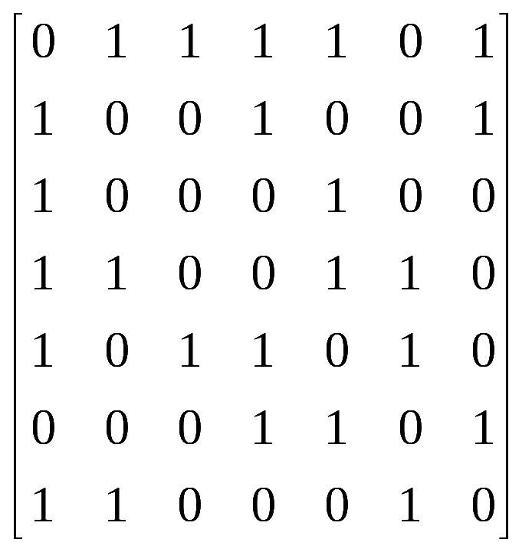
第7章 图
C
（ ）8. 已知图的邻接矩阵，根据算法思想，则从顶点0出发按深度优先遍历的结点序列是【】。
A. 0 2 4 3 1 5 6
B. 0 1 3 6 5 4 2
C. 0 1 3 4 2 5 6
. 0 3 6 1 5 4 2

Slide 29
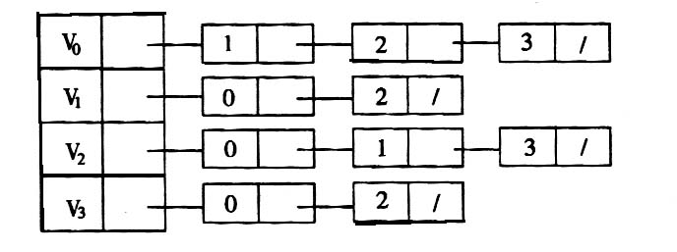
第7章 图
（ ）9. 已知图的邻接矩阵同上题8，根据算法，则从顶点0出发，按广度优先遍历的结点序列是
A． 0 2 4 3 6 5 1 B. 0 1 2 3 4 5 6
C. 0 4 2 3 1 5 6 D. 0 1 3 4 2 5 6
（ ）10. 已知图的邻接表如下所示，根据算法，则从顶点0出发按深度优先遍历的结点序列是【】。
A．0 1 3 2 B. 0 2 3 1 C. 0 3 2 1 D. 0 1 2 3
B
D
A．0 1 3 2 B. 0 2 3 1 C. 0 3 2 1 D. 0 1 2 3

Slide 30
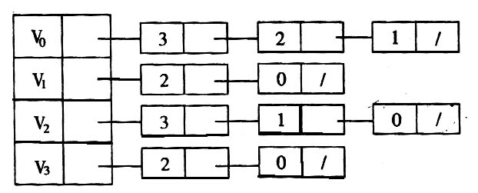
第7章 图
（ ）11. 已知图的邻接表如下所示，根据算法，则从顶点0出发按广度优先遍历的结点序列是【】。
A
A．0 3 2 1 B. 0 1 2 3 C. 0 1 3 2 D. 0 3 1 2

Slide 31
第7章 图
（ ）12. 深度优先遍历类似于二叉树的【】。
A．先序遍历 B. 中序遍历
C. 后序遍历 D. 层次遍历
（ ）13. 广度优先遍历类似于二叉树的【】。
A．先序遍历 B. 中序遍历
C. 后序遍历 D. 层次遍历
（ ）14. 任何一个无向连通图的最小生成树【】。
A．只有一棵 B. 一棵或多棵
C. 一定有多棵 D. 可能不存在
A
D
A

Slide 32
第7章 图
1. 图有 邻接矩阵 、 邻接表 等存储结构，遍历图有 深度优先遍历 、 广度优先遍历 等方法。
2. 有向图G用邻接表矩阵存储，其第i行的所有元素之和等于顶点i的 出度 。
3. 如果n个顶点的图是一个环，则它有 n 棵生成树。 （以任意一顶点为起点，得到n-1条边）
4. n个顶点e条边的图，若采用邻接矩阵存储，则空间复杂度为 。
5. n个顶点e条边的图，若采用邻接表存储，则空间复杂度为 。
6. 设有一稀疏图G，则G采用 存储较省空间。
O(n²)
O(n+e)
邻接表

Slide 33
第7章 图
邻接矩阵
7. 设有一稠密图G，则G采用 存储较省空间。
8. 图的逆邻接表存储结构只适用于 图。
9. 已知一个图的邻接矩阵表示，删除所有从第i个顶点出发的方法是 。
10. 图的深度优先遍历序列 惟一的。
11. n个顶点e条边的图采用邻接矩阵存储，深度优先遍历算法的时间复杂度为 ；若采用邻接表存储时，该算法的时间复杂度为 。
有向
将邻接矩阵的第i 行全部置0
不是
O(n²)
O(n+e)

Slide 34
第7章 图
12. n个顶点e条边的图采用邻接矩阵存储，广度优先遍历算法的时间复杂度为 ；若采用邻接表存储，该算法的时间复杂度为 。
13. 用普里姆(Prim)算法求具有n个顶点e条边的图的最小生成树的时间复杂度为 。
14. 若要求一个稀疏图G的最小生成树，最好用 算法来求解。
15. 若要求一个稠密图G的最小生成树，最好用 算法来求解。
16. 用Dijkstra算法求某一顶点到其余各顶点间的最短路径是按路径长度 的次序来得到最短路径的。
17. 拓扑排序算法是通过重复选择具有 个前驱顶点的过程来完成的。
O(n²)
O(n+e)
O(n²)
克鲁斯卡尔
普里姆
递增
0

Slide 35
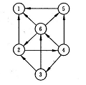
第7章 图
1. 已知如图所示的有向图，请给出该图的:
（1） 每个顶点的入/出度；
（2） 邻接矩阵；
（3） 邻接表；
（4）逆邻接表。

Slide 36
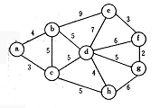
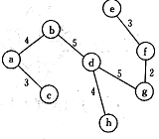
第7章 图
2. 请对下图的无向带权图：写出它的邻接矩阵，并按普里姆算法求其最小生成树。

Slide 37
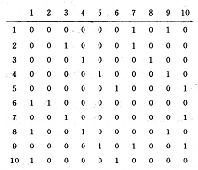
第7章 图
3. 已知二维数组表示的图的邻接矩阵如下图所示。试分别画出自顶点1出发进行遍历所得的深度优先生成树和广度优先生成树。

Slide 38
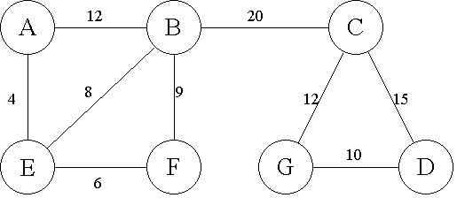
第7章 图
4．给定下列网G:
（1） 找出网G的最小生成树，画出其逻辑结构图；
（2） 用两种不同的表示法画出网G的存储结构图；

